Slide 1


Αποτελεσματα ερευνασ για την εργοδοτηση των αποφοιτων
ΓΡΑΦΕΙΟ ΑΠΟΦΟΙΤΩΝ, ΤΟΜΕΑΣ ΠΡΟΩΘΗΣΗΣ ΚΑΙ ΠΡΟΒΟΛΗΣ, ΠΑΝΕΠΙΣΤΗΜΙΟ ΚΥΠΡΟΥ
www.ucy.ac.cy/alumni
University of Cyprus Alumni - Απόφοιτοι του Πανεπιστημίου Κύπρου
Alumni of the University of Cyprus

Slide 2
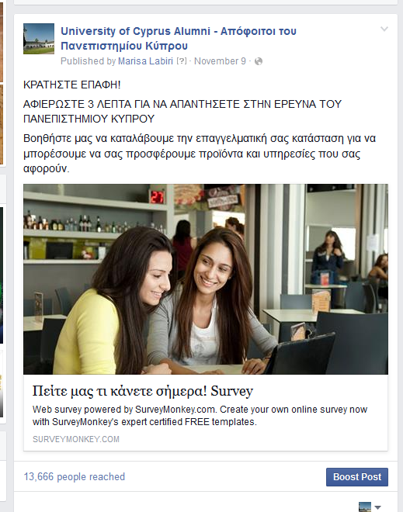
ΓΡΑΦΕΙΟ ΑΠΟΦΟΙΤΩΝ
ΕΙΣΑΓΩΓΗ
Τον Νοέμβριο 2015 το Γραφείο Αποφοίτων κοινοποίησε στους απόφοιτους του Πανεπιστημίου Κύπρου το ερωτηματολόγιο της έρευνας που αφορά στην επαγγελματική τους αποκατάσταση
Το ερωτηματολόγιο στάλθηκε με ηλεκτρονικό ταχυδρομείο σε όλους τους απόφοιτους με ενεργές διευθύνσεις και αναρτήθηκε στο Facebook
Στο ερωτηματολόγιο απάντησαν 390 άτομα
Οι 9 συνολικά ερωτήσεις της έρευνας στόχευαν στη συγκέντρωση βασικών πληροφοριών για τον τύπο του πτυχίου, τη σύνδεσή του με το επάγγελμα του απόφοιτου και το ποσοστό εργοδότησης των αποφοίτων.
Για τη συγκέντρωση των στοιχείων χρησιμοποιήθηκε το ηλεκτρονικό εργαλείο Survey Monkey (έναντι των 30€)
Notes:
Είναι πολύ σημαντικό για το Πανεπιστήμιο και το Γραφείο Αποφοίτων να καταφέρουν να αναπτύξουν μια σχέση μεταξύ των αποφοίτων και του ιδρύματος. Αυτό το μοντέλο αντικατοπτρίζεται στο παρακάτω σχεδιάγραμμα (Σχεδιάγραμμα 1). Το πρώτο βήμα (1. Αναγνώριση) αφορά στον εντοπισμό του αποφοίτου και την εισαγωγή του στη βάση δεδομένων του Γραφείου Αποφοίτων. Η πληροφορία (σημείο 2.) αφορά στην αποστολή ενημερωτικών δελτίων, περιοδικών για τους αποφοίτους και άλλων ειδήσεων/νέων που τους αφορούν άμεσα. Με τον τρόπο αυτό αναπτύσσεται σταδιακά μια σχέση κατανόησης και γνώσης των λειτουργιών του Γραφείου Αποφοίτων και του Πανεπιστημίου εν γένει με αποτέλεσμα να καταλήγουμε στο σημείο 8. όπου ο απόφοιτος δένεται σε τέτοιο βαθμό με το ίδρυμα που αποφασίζει να προσφέρει τη βοήθειά του.

Slide 3
ΓΡΑΦΕΙΟ ΑΠΟΦΟΙΤΩΝ
Πληροφορίες που συγκέντρωσε η έρευνα
Παρακαλώ συμπληρώστε τα στοιχεία σας
  Όνομα και επώνυμο
  Ταχυδρομική διεύθυνση
  Ηλεκτρονική διεύθυνση
Παρακαλώ συμπληρώστε τον τίτλο/τίτλους σπουδών που έχετε από το Πανεπιστήμιο Κύπρου
Πότε αποφοιτήσατε από το Πανεπιστήμιο Κύπρου; (έτος)
Πείτε μας τον τίτλο του πτυχίου σας από το Πανεπιστήμιο Κύπρου
Σημειώστε τι περιγράφει καλύτερα την σημερινή επαγγελματική σας κατάσταση (σημειώστε όλα όσα ισχύουν)
  Πλήρης απασχόληση
  Μερική απασχόληση
  Φοιτητής/φοιτήτρια
  Στρατιωτική θητεία
  Προς αναζήτηση εργασίας
  Άλλο
Αν εργοδοτείστε, παρακαλώ συμπληρώστε τα στοιχεία του εργοδότη σας (επωνυμία, πόλη, χώρα)
Αν εργοδοτείστε, παρακαλώ δηλώστε την παρούσα θέση σας (π.χ. δάσκαλος, αυτοεργοδοτούμενος, ταμίας τράπεζας, Διευθυντής Επικοινωνίας, κ.λπ.)
Η θέση που κατέχετε σήμερα είναι σχετική με το πτυχίο σας;
Σχόλια
Notes:
Τα πλείστα ανώτατα εκπαιδευτικά ιδρύματα που διατηρούν οργανωμένα Γραφεία Αποφοίτων και επιδιώκουν στενή σχέση και συνεργασία με τους αποφοίτους τους εκδίδουν και κυκλοφορούν ενημερωτικά έντυπα-περιοδικά. Τα έντυπα αυτά στις περισσότερες περιπτώσεις (π.χ. Manchester University) εκδίδονται σε εξαμηνιαία ή ετήσια βάση και διανέμονται δωρεάν στους απόφοιτους του πανεπιστημίου.
Όσο αυξάνεται ο αριθμός των αποφοίτων του Πανεπιστημίου Κύπρου, τόσο θα αυξάνεται και η επιρροή που θα έχουν στα διάφορα θέματα που απασχολούν την ακαδημία και γενικότερα την κυπριακή κοινωνία. Είναι ως εκ τούτου σημαντική η προσέγγιση και η αξιοποίηση αυτής της ισχυρής ομάδας από το Πανεπιστήμιο Κύπρου, η οποία θα ενισχύσει τις προσπάθειές του ιδρύματος για ενεργό ανάμιξη των αποφοίτων στις δραστηριότητές του.

Slide 4
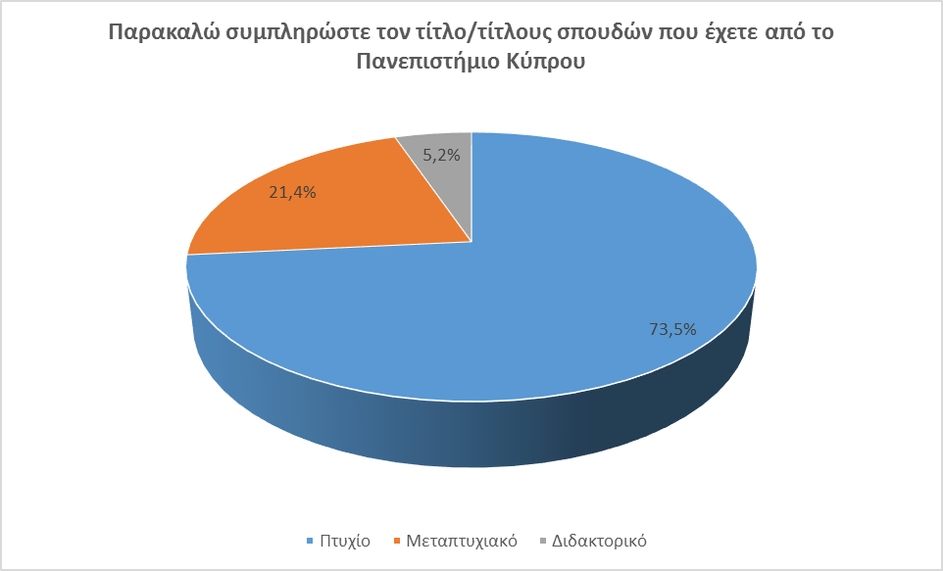
ΓΡΑΦΕΙΟ ΑΠΟΦΟΙΤΩΝ
ΤΙΤΛΟΣ ΣΠΟΥΔΩΝ
Οι απόφοιτοι ερωτήθηκαν για τον τίτλο σπουδών που κατέχουν από το Πανεπιστήμιο Κύπρου και όπως φαίνεται στο γράφημα, η πλειοψηφία (73,5%) κατέχει πρώτο πτυχίο.

Slide 5
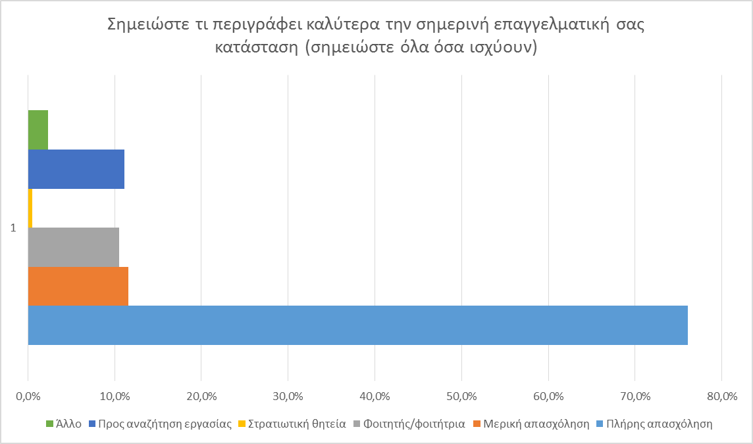
ΓΡΑΦΕΙΟ ΑΠΟΦΟΙΤΩΝ
ΣΗΜΕΡΙΝΗ ΕΠΑΓΓΕΛΜΑΤΙΚΗ ΚΑΤΑΣΤΑΣΗ ΑΠΟΦΟΙΤΩΝ
Σημειώνονται πολύ υψηλά ποσοστά εργοδότησης στους απόφοιτους του Πανεπιστημίου Κύπρου, με την πλήρη απασχόληση να αγγίζει το 76,1%. Το ποσοστό των αποφοίτων που αναζητά εργασία σήμερα ανέρχεται στο 11,1%.

Slide 6

ΓΡΑΦΕΙΟ ΑΠΟΦΟΙΤΩΝ
Εργοδότης
Οι απόφοιτοι που συμμετείχαν στην έρευνα κλήθηκαν, επίσης, να δηλώσουν τον οργανισμό/εταιρία που τους εργοδοτεί και τα αποτελέσματα δείχνουν ότι απασχολούνται σε όλους τους τομείς της κυπριακής οικονομίας με μεγάλη συγκέντρωση στον δημόσιο τομέα (πέραν του 20%) ενώ αρκετοί εργοδοτούνται από το Πανεπιστήμιο Κύπρου.

Slide 7
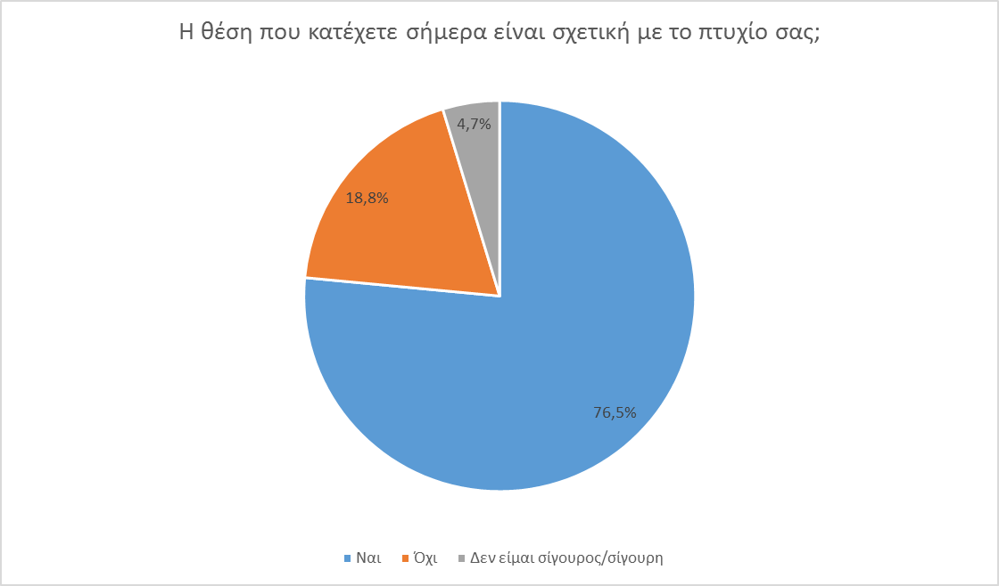
ΓΡΑΦΕΙΟ ΑΠΟΦΟΙΤΩΝ
ΠΟΣΟ ΣΧΕΤΙΚΗ ΕΙΝΑΙ Η ΘΕΣΗ ΜΕ ΤΟ ΠΤΥΧΙΟ
Πολύ θετικά είναι και τα αποτελέσματα στην ερώτηση αν είναι σχετική η θέση εργασίας του απόφοιτου με το πτυχίο που απέκτησε από το Πανεπιστήμιο Κύπρου. Από τις απαντήσεις διαφαίνεται ότι ποσοστό 76,5% των συμμετεχόντων αποφοίτων στην έρευνα κατέχουν θέση που είναι σχετική με τις σπουδές τους.

